Slide 1
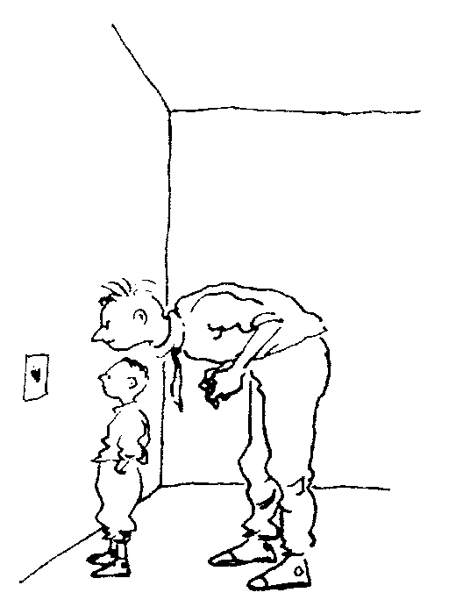
Vooronderzoek visual knowledge building
Op welke manier construeren leerlingen kennis aan de hand van beelden?

Slide 2
Definitie visual knowledge building
Visual: het begrijpen van beelden, het kritisch kunnen kijken naar beelden en het kunnen uitdrukken in beelden;
Knowledge: het opdoen, verwerken, toepassen en integreren van kennis door visualisatie;
Building: de constructie van nieuwe kennis aan de voorkennis.
(Sonvilla-Weiss, 2005)

Slide 3
Onderzoek
Op welke manier construeren leerlingen kennis aan de hand van beelden?
De inhoud is het cultureel erfgoed in de omgeving
Uitgevoerd door vier leerlingen uit groep 8

Slide 4
Op welke manier hebben de leerlingen kennis opgedaan over het cultureel erfgoed ?
Beantwoorden van kijkvragen waarbij de leerlingen het cultureel erfgoed in de wijk nodig hebben om tot een antwoord te komen;
Het maken van foto’s;
Het maken van een beeldverhaal in PowerPoint.

Slide 5
Welk ict middel is ingezet bij het ontwerp van het prototype?
Handcomputers met GPS via Peter Dubois van Droombeek

Slide 6
Wat is Droombeek?
Droombeek verzamelt verhalen in woord, beeld en geluid over de wijk Roombeek;
Deze verhalen zijn beschikbaar in een wandeling op de handcomputer;
Voor de doelgroep onderwijs beoogt Droombeek om leerlingen met beelden en verhalen te betrekken bij de geschiedenis van de omgeving

Slide 7
Waarom deze samenwerking?
Overlap doelstellingen Droombeek en onderzoek
Beschikbare inhoud (beelden en verhalen)
Het ict instrument sluit aan bij de doelgroep

Slide 8
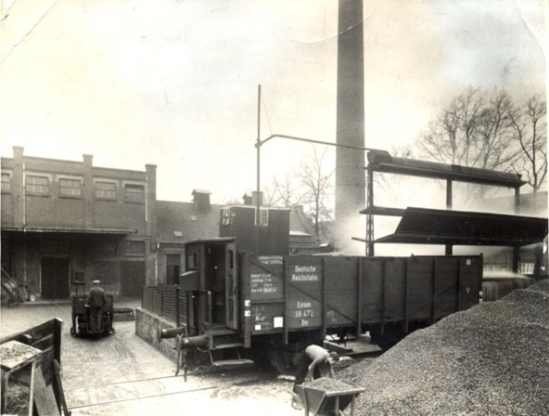
Ontwerpproces
Punt 2: Roozendaalcomplex
Punt 2: Roozendaalcomplex
Door vele liters water op te slaan kon het water bij brand via buizen de fabriek in komen. Het water spoot dan uit een soort douchekoppen aan het plafond. Er moest natuurlijk wel genoeg druk op het water staan.
A. Maak foto’s van het deel van het Rozendaalcomplex waar het bluswater werd opgeslagen.
B. Maak nog een foto van het bluswatergedeelte bij een andere fabriek.
Kun je zien wat er op deze foto
gedaan werd?
Kun je de plek vinden vanaf waar deze foto vroeger
genomen is?
Zie je overeenkomsten en verschillen?

Slide 9
Uitvoering onderzoek “Op welke manier construeren leerlingen kennis aan de hand van beelden?”
Leerlingen ondervragen tijdens de educatieve wandelroute;
Het laten maken van een beeldverhaal door de leerlingen in PowerPoint;
Het laten zien van de beeldverhalen aan de klasgenoten, zij vullen een observatieformulier in;
Het interviewen van de vier leerlingen die deel hebben genomen aan de educatieve wandelroute

Slide 10
Maak foto’s waaraan je kan zien hoe en waar de balen het Balengebouw binnenkwamen.

Slide 11
Visual knowledge building “Het begrijpen van beelden”

Slide 12
Visual knowledge building “ Kennis toepassen”

Slide 13
Visual knowledge building “het kritisch kunnen kijken naar beelden”

Slide 14
Visual knowledge building “Kennis kunnen uitdrukken in beelden”

Slide 15
Het maken van het beeldverhaal
Antwoord geven op vier hoofdvragen:
Hoe werd het katoen vervoerd?
Hoe werden de fabrieken beveiligd tegen brand?
Waar werkten de arbeiders?
Waar woonden de arbeiders?

Slide 16
Enkele delen uit de beeldverhalen van de leerlingen

Slide 22
Onderzoek onder alle leerlingen
46% denkt door het maken van een beeldverhaal meer te leren dan door het maken van een verhaal in woorden;
39% denkt dat ze van beide evenveel zouden leren;
11% denkt ze meer leren van het maken van een verhaal in woorden;
4 % heeft de vraag niet beantwoord.

Slide 23
Onderzoek onder alle leerlingen
24% denkt door het zien van een beeldverhaal meer te leren dan door het lezen van een tekst;
29% denkt door het zien van een beeldverhaal minder te leren dan door het lezen van een tekst;
21% denkt ze van beide evenveel leren;
29% heeft de vraag niet beantwoord.

Slide 24
Onderzoek onder alle leerlingen
63% zou het leuk vinden om een beeldverhaal te maken
4% zou het niet leuk vinden om een beeldverhaal te maken
33% is hierover neutraal

Slide 25
De leerlingen vonden:
het werken met een handcomputer leuk en handig;
het prettig om in duo’s te werken;
het zien van foto’s en bewegende beelden een goede voorbereiding op de opdrachten;
het geven van antwoorden in foto’s prettiger dan het geven van antwoorden in tekst;
de eerste opdracht moeilijk en daarna ging het goed; ze moesten er aan wennen;
de wandeling te kort;

Slide 26
Tot slot…
“ Een beeld zegt eigenlijk alles”
“ Door te zien snap ik het beter”
“ Ik leer het liefst met beeld en tekst want dan blijft het beter zitten”
“ Als je zoekt naar dingen kom je ook weer iets anders tegen”
“ Als je actief bezig bent leer je sneller”
“ Door het maken leer je meer, dan verdiep je je erin”
“ Je maakt het mee met echte beelden”
“Het was een soort speurtocht door de wijk”

